Slide 1
Comparative Analysis of Cutout & Augmentation Techniques Using ResNet
Racheli Eliyahu | Sapir Nachum
Notes:
© Copyright PresentationGO.com – The free PowerPoint and Google Slides template library

Slide 2

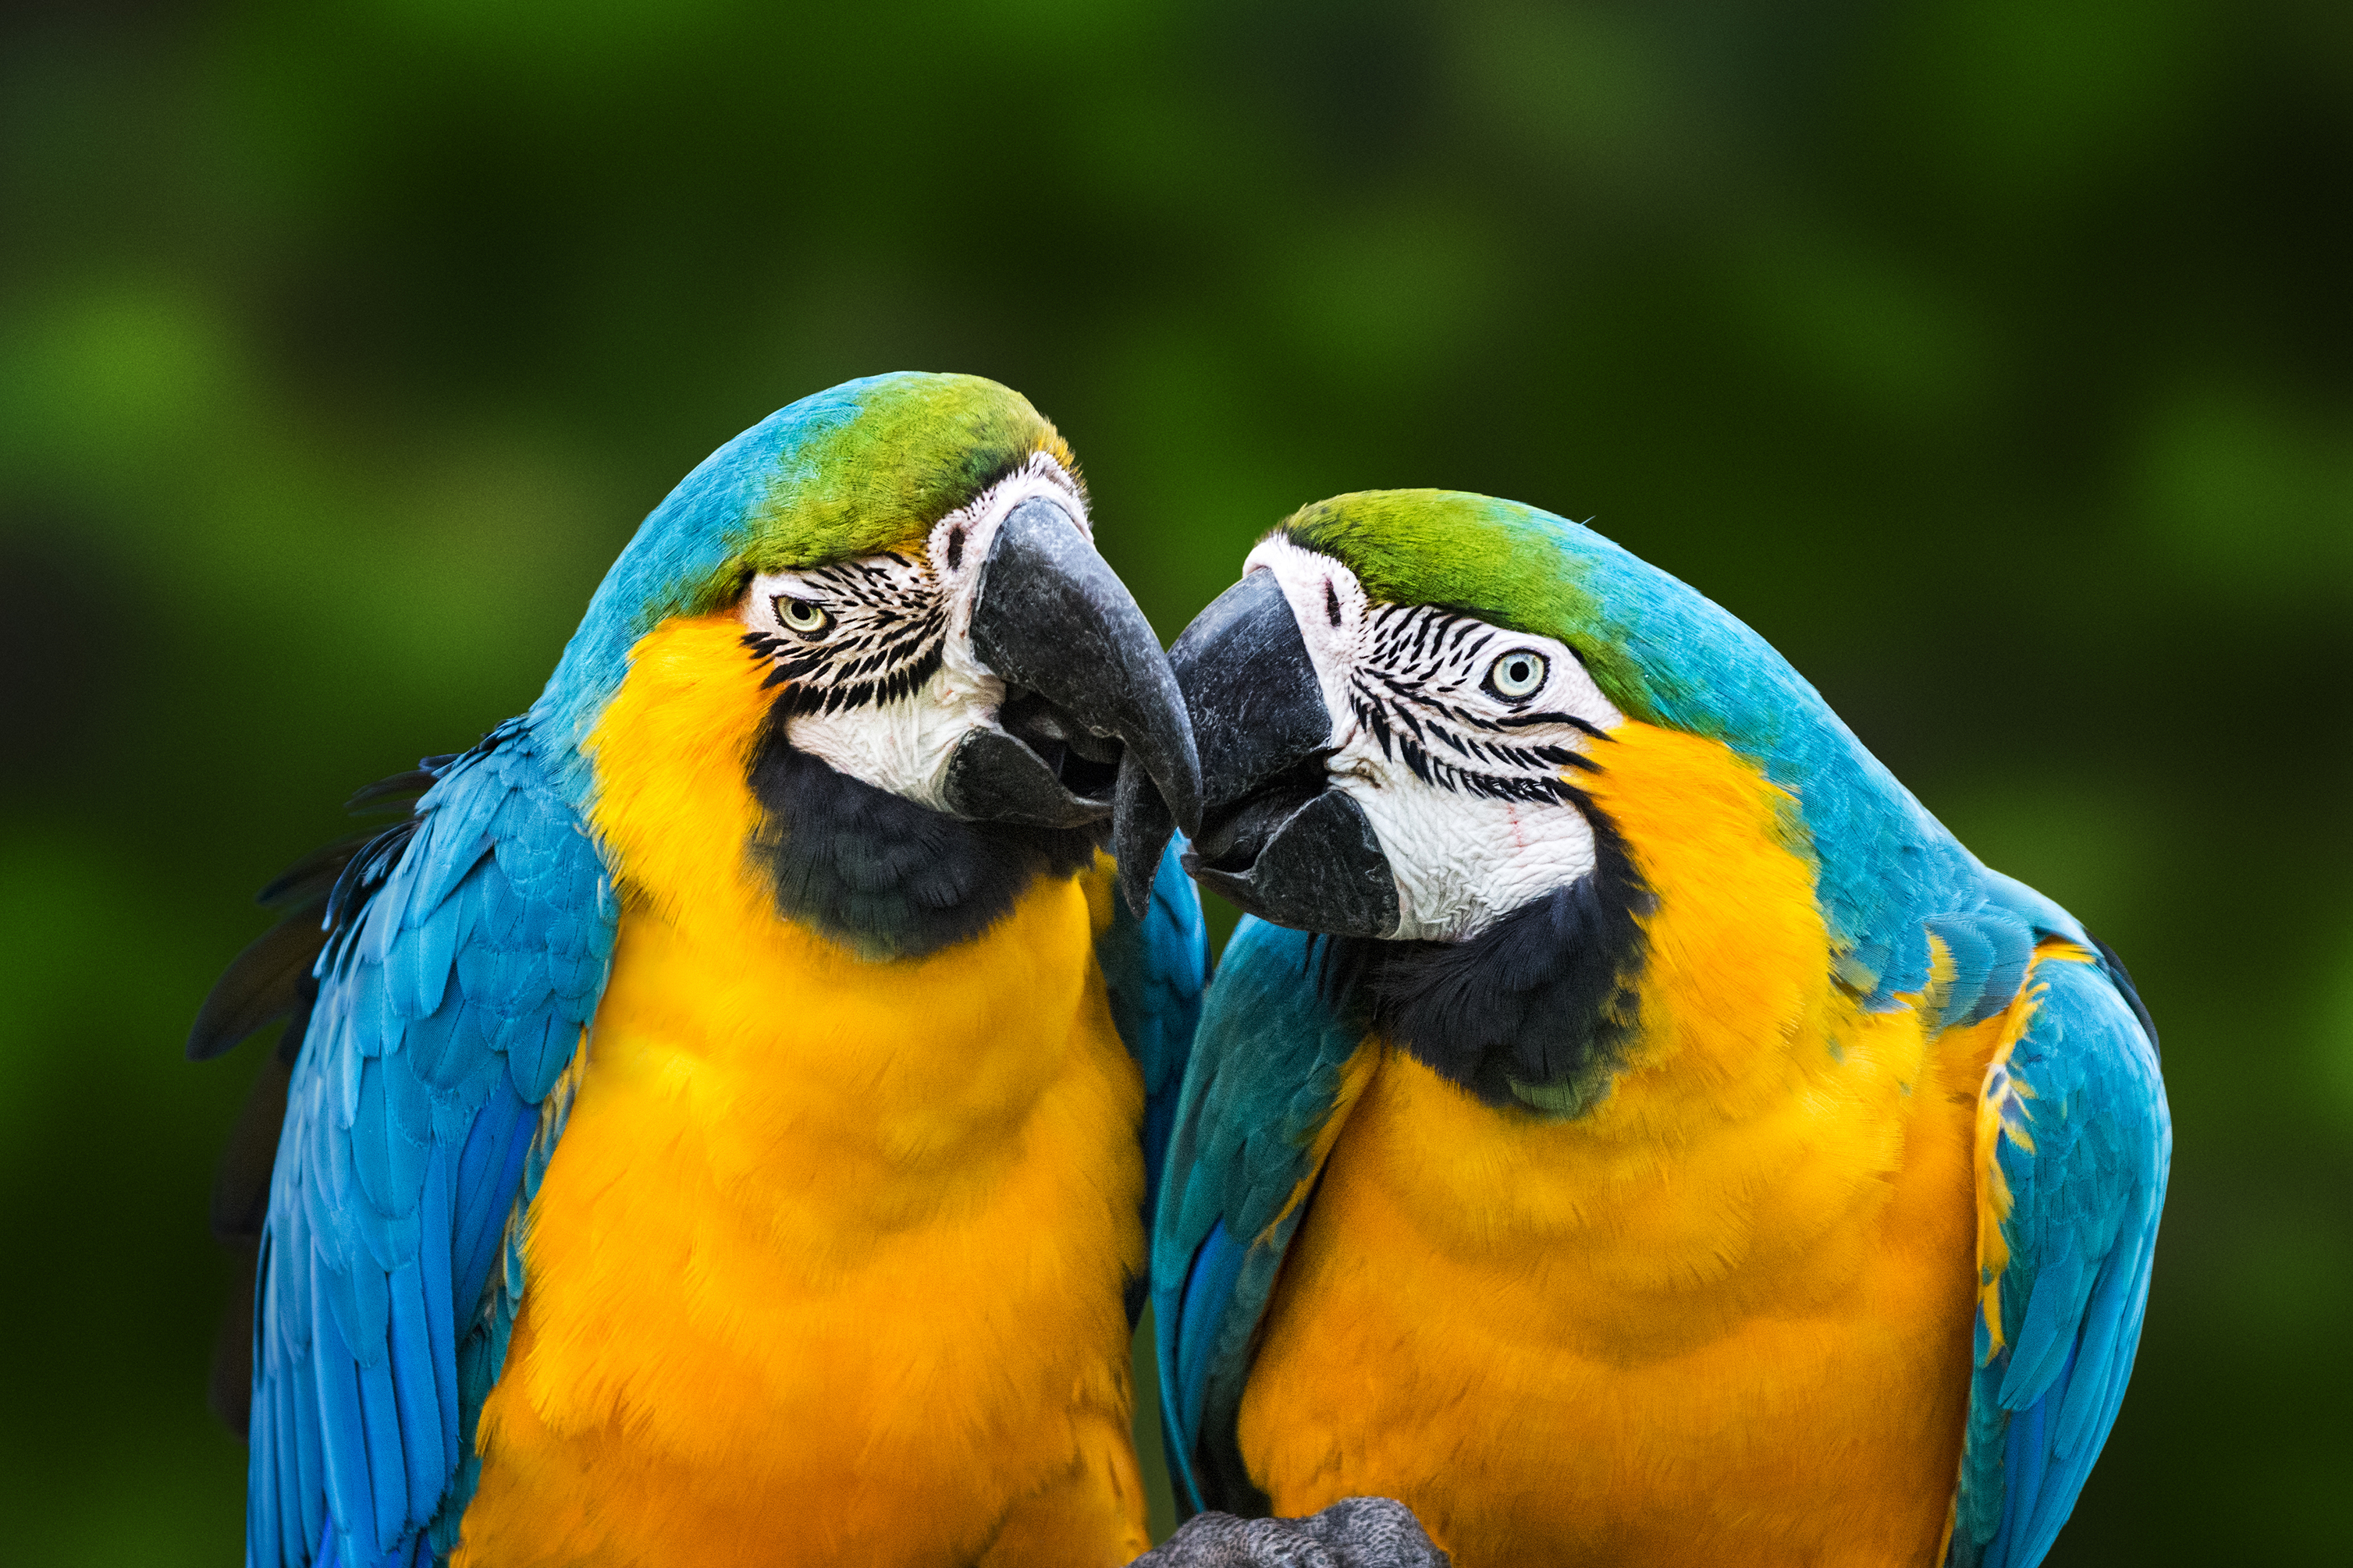
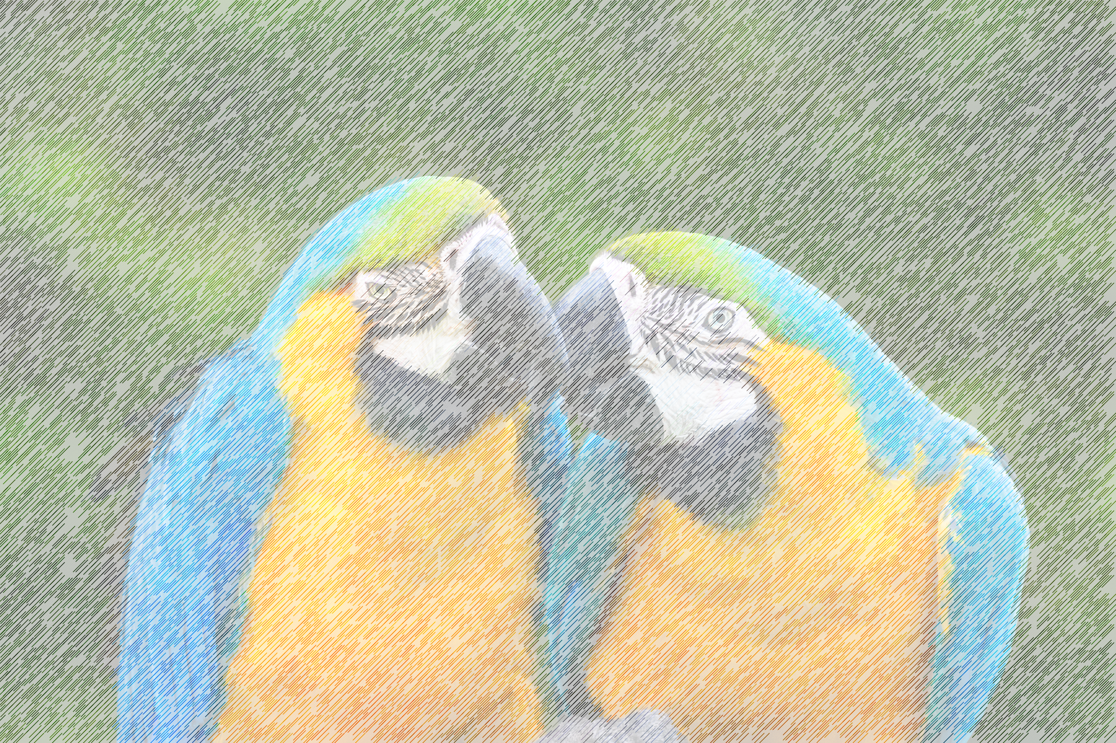
Deep Residual Learning for Image Recognition
DropOut
CutOut
Vanishing
Problem
Data augmentation
Notes:
מדברים על מה זה רזנט – ארכיטקטורה שבאה לתת מענה עבור vanishing problem - בתהליך backprop בגלל שיש המון שכבות נוצרת בעיה שהגרדיאנטים כמעט ולא מתעדכנים (ככל שהולכים אחורה מכפילים ביותר מכפילים וכך ההתקדמות בעצם איטית מאוד – המשקלים מתעדכנים לפי הגרדיאנטים, הגרדיאנטים מאוד קטנים ולכן המשקלים כמעט ולא מתעדכנים )
רזנט פתרון : מדלג על חלק מהשכבות ומקשר בין שכבות לאחר דילוג של חלק מהשכבות

Slide 3

Method
First step
Square
Transparency
Added 0-50% randomly volume of transparency to the cutout
Shape
Triangle
Cutout Shapes
Circle
6 Models +
1 without cutout
=
7 models in total
Notes:
© Copyright PresentationGO.com – The free PowerPoint and Google Slides template library

Slide 4

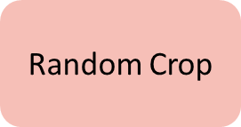
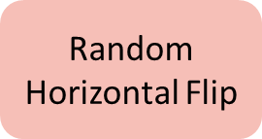
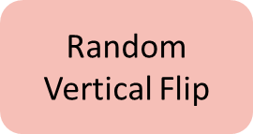
Method
Second step
Identify the best augmentations for CIFAR-10 dataset
Random Rotation
Add padding
Random Horizontal Flip
Color Jitter
Random Vertical Flip
Notes:
ColorJitter is a type of image data augmentation where we randomly change the brightness, contrast and saturation of an image.
train_transform.transforms.append(transforms.RandomCrop(32, padding=4))
train_transform.transforms.append(transforms.RandomHorizontalFlip())

Slide 5


results
Model | Max Test Acc | Last Epoch Acc
not cutout | 95.28 | 94.98
Shape triangle | 95.33 | 95.30
Shape square | 95.62 | 95.42
Shape circle | 95.25 | 94.98
Intensity triangle | 95.31 | 94.97
Intensity square | 94.54 | 94.47
Intensity circle | 95.08 | 94.85
Square
Best data augmentation:
padding
Flip horizontally
Notes:
© Copyright PresentationGO.com – The free PowerPoint and Google Slides template library

Slide 6
Thank You!
Questions?
Notes:
© Copyright PresentationGO.com – The free PowerPoint and Google Slides template library

